Slide 1


Un outil pour analyser la qualité des notices bibliographiques du Sudoc
Aurélie Faivre, Abes
Samuel Quetin, Abes
Laurent Piquemal, Abes

Slide 2




Plan
Comment QualiMarc travaille au profit de la qualité des données ?
Comment les utilisateurs se sont approprié QualiMarc ?
Comment travailler à la qualité des données avec QualiMarc ?
la démo
les rouages
les témoignages
les cas d’usage

Slide 3
Partie 1
Comment QualiMarc travaille au profit de la qualité des données ?

Slide 4
Un outil dédié au contrôle qualité des notices bibliographiques
Un outil développé par et pour le réseau Sudoc
Un outil d’aide et d’apprentissage
Un outil non obligatoire et bienveillant
Un outil adapté à tous les catalogueurs
Un outil maintenu et en constante évolution
Notes:
Insister sur contrôle a postériori ; détecte toutes les erreurs d’une notice ou d’un lot de notices en un clic ; outil facile, unique et exhaustif (remplace/compile les outils réseau, scripts wini ; erreurs bloquantes et incohérences/conseils ; messages d’erreurs clairs – volonté d’apprentissage/pédagogie – destiné à tous ; pas de contrôle ni de contrainte ; sur tous les types de docs)

Slide 5
Un outil dédié au contrôle qualité des notices bibliographiques
Un outil développé par et pour le réseau Sudoc
Un outil d’aide et d’apprentissage
Un outil non obligatoire et bienveillant
Un outil adapté à tous les catalogueurs
Un outil maintenu et en constante évolution
Démo QualiMarc
Notes:
Les gdes fonctionnnalités
Page d’accueil, type d’analyse
Résultats/affichage/exploitation
Messages/règles essentielles-avancées
Bloc récap
Historique/Interface des règles
Retours utilisateurs (bugs/suggestions règles) importants – outil vivant
Support Jecours

Slide 6


Les rouages
Quelques focus pour vous aider à comprendre le fonctionnement de QualiMarc et l’arrière du décor suite aux différents retours et aux questions que vous nous avez posées…

Slide 7
Les rouages
QualiMarc, le Sudoc et la base XML

Slide 8




Les rouages
QualiMarc, le Sudoc et la base XML
QualiMarc est branché sur la base XML du Sudoc

Slide 9

Les rouages
QualiMarc, le Sudoc et la base XML
QualiMarc est branché sur la base XML du Sudoc
= elle est une base miroir de la base de production Sudoc/WinIBW ; la synchronisation est quasi immédiate

Slide 10
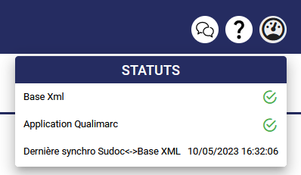
Les rouages
QualiMarc, le Sudoc et la base XML
QualiMarc est branché sur la base XML du Sudoc
= elle est une base miroir de la base de production Sudoc/WinIBW ; la synchronisation est quasi immédiate

Slide 11
Les rouages
QualiMarc, le Sudoc et la base XML
QualiMarc est branché sur la base XML du Sudoc

Slide 12
Les rouages
QualiMarc, le Sudoc et la base XML
QualiMarc est branché sur la base XML du Sudoc
= les règles de contrôle et de vérification sont écrites en format Unimarc d’export
>>>> Par exemple : compare la date enregistrée en zone 100$a pos. 9-12 à celle enregistrée en 100$a pos. 13-16

Slide 13

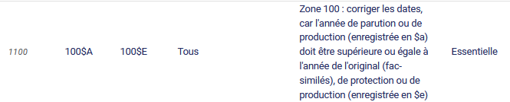
Les rouages
QualiMarc, le Sudoc et la base XML
QualiMarc est branché sur la base XML du Sudoc
= les règles de contrôle et de vérification sont écrites en format Unimarc d’export
>>>> Par exemple : compare la date enregistrée en zone 100$a pos. 9-12 à celle enregistrée en 100$a pos. 13-16
… et sont traduites en format Unimarc de production

Slide 14
Les rouages
QualiMarc, le Sudoc et la base XML
QualiMarc est branché sur la base XML du Sudoc
= les règles de contrôle et de vérification sont écrites en format Unimarc d’export
>>>> Par exemple : compare la date enregistrée en zone 100$a pos. 9-12 à celle enregistrée en 100$a pos. 13-16
… et sont traduites en format Unimarc de production
l’affichage de certaines sous-zones peut être légèrement différent – mais ça n’a aucun impact

Slide 15
Les rouages
Tri et filtre des PPN

Slide 16

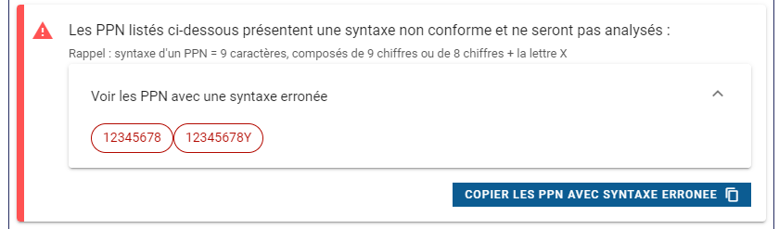
Les rouages
QualiMarc trie et filtre automatiquement les PPN
000173630 ; 000222704 000300713 000362794 / 000641189 12345678 12345678Y
Rejet automatique des PPN en erreur syntaxe avant le lancement de l’analyse

Slide 17
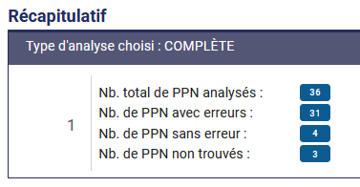

Les rouages
QualiMarc trie et filtre automatiquement les PPN
000173630 ; 000222704 000300713 000362794 / 000641189 12345678 12345678Y
Rejet automatique des PPN en erreur syntaxe avant le lancement de l’analyse
Rejet automatique des PPN « non trouvés » dans la base XML après lancement de l’analyse : PPN non existants, PPN supprimés (zone 007), PPN issus d’autres base que celle de production, PPN de notices d’autorités, mais aussi PPN de type de document non reconnu, ou encore comprenant des erreurs de liens ne permettant pas de faire aboutir l’analyse

Slide 18
Les rouages
L’écriture des règles de contrôle et de vérification de QualiMarc et leur affichage

Slide 19
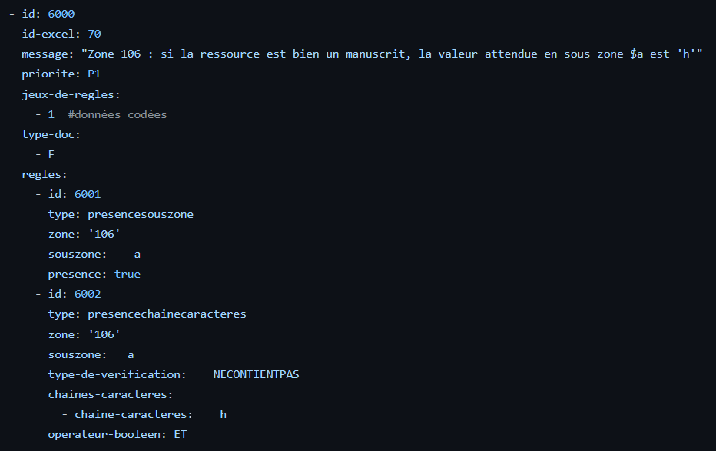


Les rouages
BACK
L’écriture des règles

Slide 20
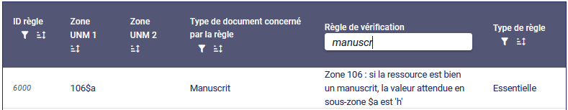
Les rouages
BACK
L’écriture des règles
FRONT

Slide 21
Les rouages
BACK
L’écriture des règles
FRONT

Slide 22
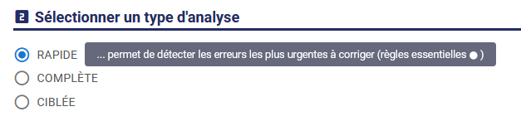
Les rouages
BACK
L’écriture des règles
FRONT

Slide 23
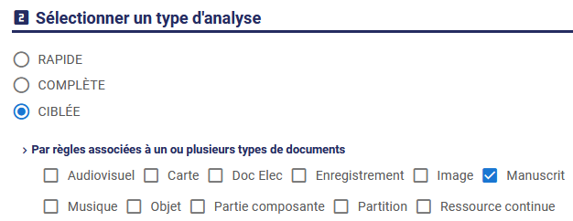
Les rouages
BACK
L’écriture des règles
FRONT

Slide 24
Les rouages
BACK
L’écriture des règles
FRONT

Slide 25
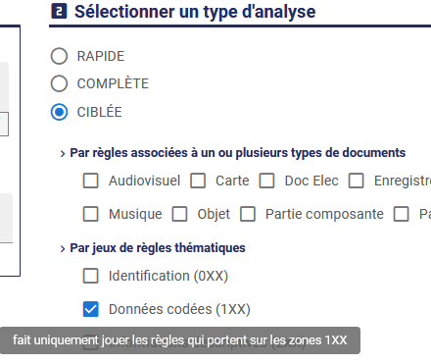
Les rouages
BACK
L’écriture des règles
FRONT

Slide 26
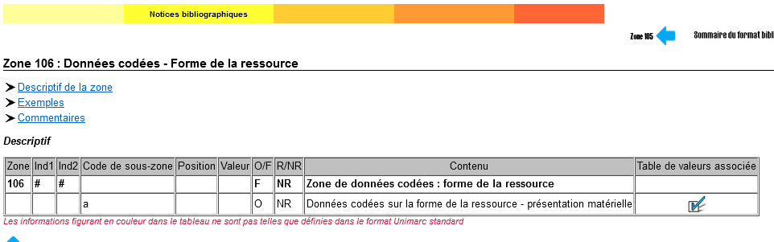
Les rouages
BACK
L’écriture des règles
FRONT

Slide 27
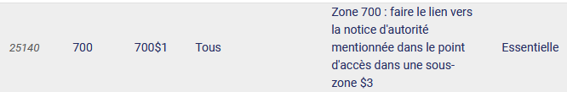
Les rouages
L’affichage des zones/sous-zones concernées par les erreurs dans QualiMarc
Certaines zones/sous-zones peuvent parfois apparaître dans le rapport d’erreurs de QualiMarc alors qu’elles n’ont visiblement pas de lien avec l’erreur détectée…

Slide 28
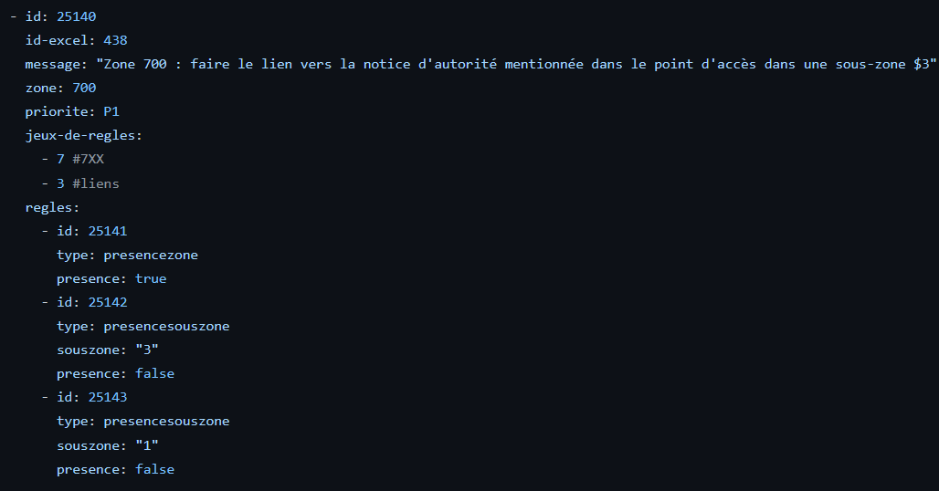
Les rouages
L’affichage des zones/sous-zones concernées par les erreurs dans QualiMarc
… il s’agit de zones/sous-zones sur lesquelles nous avons dû nous baser pour l’écriture de règles.
Par exemple : pour éviter que les vérifications soient effectuées dans les zones de données locales, exclusion des 700$1 :
A terme, nous prévoyons de ne plus faire remonter l’affichage des ces zones dans le tableau des résultats

Slide 29
Les rouages
Les grands types de règles de contrôle et de vérification de QualiMarc

Slide 30
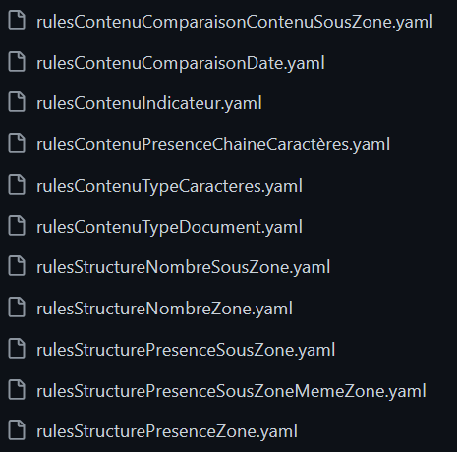
Les rouages
Les grands types de règles de contrôle et de vérification de QualiMarc

Slide 31
Les rouages
Les grands types de règles de contrôle et de vérification de QualiMarc
Règles portant sur les contenus

Slide 32
Les rouages
Les grands types de règles de contrôle et de vérification de QualiMarc
Règles portant sur les contenus
Règles portant sur la structure/syntaxe Unimarc

Slide 33
Les rouages
Les grands types de règles de contrôle et de vérification de QualiMarc
Règles portant sur les contenus
Règles utilisables indépendamment ou de manière cumulative
Règles portant sur la structure/syntaxe Unimarc

Slide 34
Les rouages
Les grands types de règles de contrôle et de vérification de QualiMarc

Slide 35

Les rouages
Les grands types de règles de contrôle et de vérification de QualiMarc

Slide 36


Les rouages
Les grands types de règles de contrôle et de vérification de QualiMarc

Slide 37
Les rouages
Le cas des thèses

Slide 38
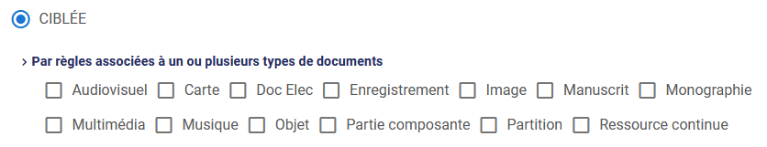
Les rouages
Le cas des thèses
Les thèses et autres travaux universitaires constituent deux sous-types de documents (soutenance et reproduction).
C’est pour cette raison qu’elles n’apparaissent pas dans les grandes familles de documents proposées dans l’analyse ciblée :

Slide 39
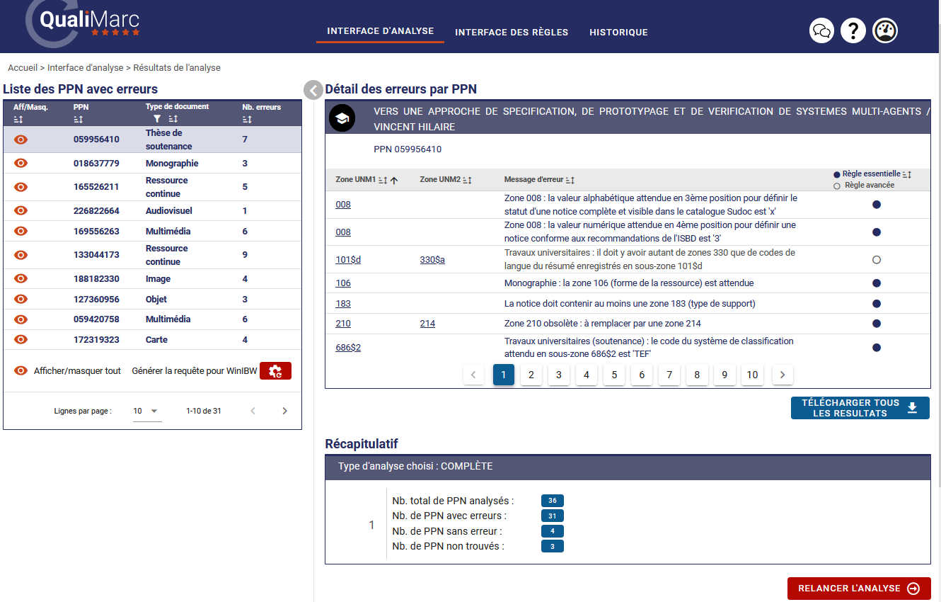
Les rouages
Le cas des thèses
Les thèses apparaissent toutefois en tant que type de document dans le tableau de résultats, pour permettre à l’utilisateur de filtrer ses PPN et faciliter leurs corrections.

Slide 40
Les rouages
Le cas des thèses

Slide 41
Les rouages
Le cas des thèses
Les thèses répondent donc à la fois aux règles de validation qui sont associées à leur type de document (ici : monographie)…

Slide 42
Les rouages
Le cas des thèses
… ET à celles spécifiques aux thèses/travaux universitaires (soutenance et/ou reproduction).
Les thèses répondent donc à la fois aux règles de validation qui sont associées à leur type de document (ici : monographie)…
Notes:
Préciser qu’à terme, nous envisageons de créer un jeu de règles préconçu spécifique aux thèses (dans analyse ciblée donc)

Slide 43
Les rouages
Encombrement et dysfonctionnement de QualiMarc

Slide 44

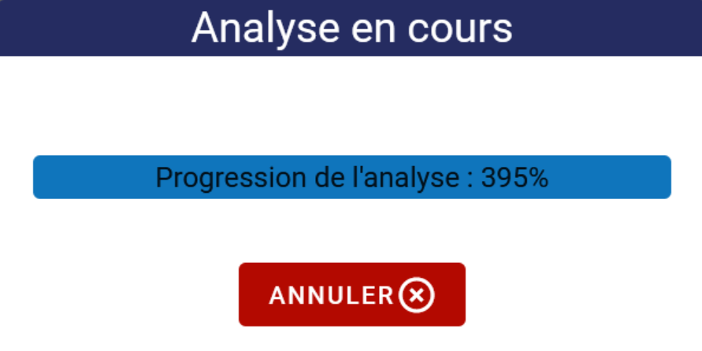

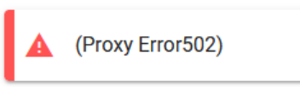
Les rouages
Encombrement et dysfonctionnement de l’application QualiMarc
…dus aux connexions et lancement d’analyse simultanés

Slide 45

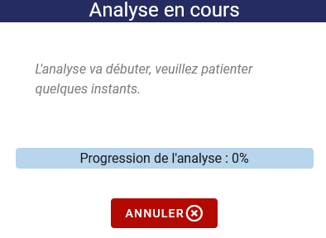
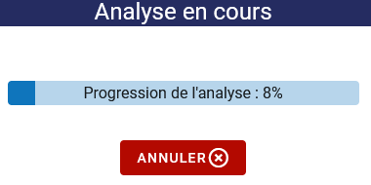
Les rouages
Encombrement et dysfonctionnement de l’application QualiMarc
… résolus par la mise en place récente d’un système de « file d’attente »

Slide 46
Partie 2
Comment les utilisateurs se sont approprié QualiMarc ?

Slide 47


Slide 48
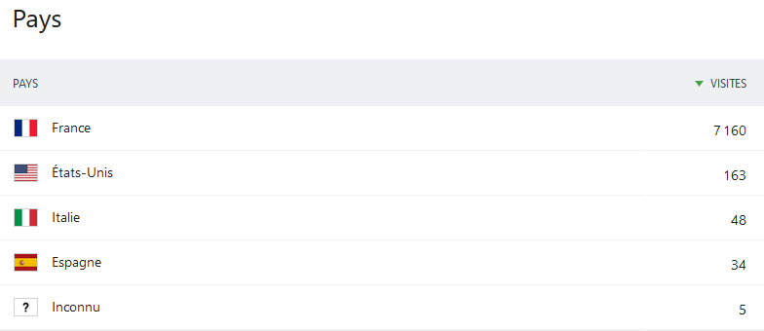
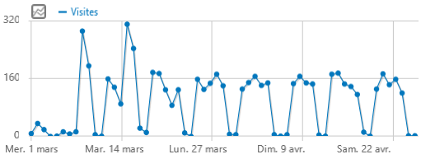
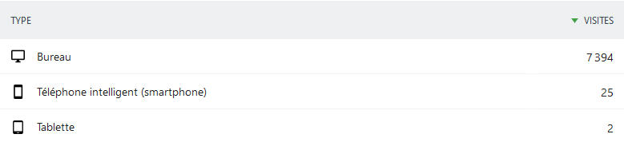
Les statistiques (depuis mars 2023)
Statistiques générales d’utilisation
près de 7500 visites enregistrées au total
environ 150 visites par jour
environ 1200 visiteurs uniques par mois
10 minutes de temps de connexion par visite en moyenne
6 « actions » (= clics) par visite en moyenne
>> environ 40 000 « actions » au total depuis mars
Notes:
DIAPO A METTRE A JOUR AVEC LES CHIFFRES DE AVRIL

Slide 49
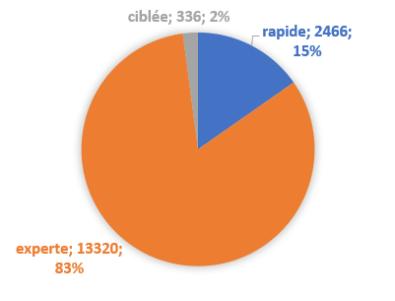

Les statistiques (depuis mars 2023)
Les analyses
nombre total d’analyses : 16 122
Zoom sur l’analyse ciblée
par type de documents par jeu de règles
Monographies
7XX
RC
2XX
Cartes
6XX
Notes:
Nombre total d’analyse sur MARS + AVRIL : 16 122 (avec une augmentation de 23% du nombre d’analyses, entre mars et avril)
Détail par type d’analyse :
rapide : 2 466 -> cela ne représente que 15 % des analyses, mais ce type d’analyse a été beaucoup plus utilisé en avril qu’en mars ; au lancement de QualiMrac, ce n’était pas spontanément vers ce type d’analyse que l’utilisateur se dirigeait.. Peut-être une habitude est en train de naître ?
experte : 13 320 -> cela représente la très grande majorité de analyses, et cela se confirme lors du 2nd mois
ciblée : 336 -> cela ne représente que 2 % des analyses lancées (et c’est en chute sur le mois d’avril)

Slide 50
Les statistiques (depuis mars 2023)
Qualité
des notices
créées
Le nombre de PPN
nombre de PPN soumis pour analyse : 529 404
PPN sans erreur : 64 %
PPN avec erreur : 36 %
Zoom sur les 3 erreurs les plus détectées
Zone 608
Revoir l’indexation
Zone 455
Lien « est reproduit comme »
Zone 011
n°ISSN non pertinent
Notes:
Nombre de PPN soumis : 529 404, dont 64 % de PPN qui ne présente pas d’erreur : c’est un bon indicateur sur la qualité des notices créées et sur le bon niveau de catalogage des collègues
Le palmarès des erreurs les plus rencontrées est celui-ci :
en 3 : un n° ISSN dans une notice autre que Ressources Continues
en 2 : un lien « est reproduit comme » absent de la zone 455
en 1 : une mauvaise indexation genre / forme
Au-delà de l’anecdote, cette liste des erreurs les plus rencontrées permettra à l’Abes d’organiser des chantiers de corrections de masse

Slide 51
Partie 3
Comment travailler à la qualité des données avec QualiMarc ?

Slide 52
La qualité : une tendance, pas une contrainte !
Tout ne peut pas être parfait
La qualité est liée à la réalité des moyens de chacun
L’effort de qualité se partage au sein du réseau
Notes:
Il faut tendre vers la qualité, mais ne pas transformer la recherche de la qualité en contrainte
Tout ne peut pas être parfait
Et Personne n’est en cause
Il est important de dire que l’Abes n’a pas développé Qualimarc pour disposer d’un moyen de repérage de qui a fait quoi et ne s’en sert pas pour stigmatiser un catalogueur ou un établissement. L’outil est d’utilisation anonyme pour l’instant et s’il doit évoluer vers une version sous authentification, ce sera pour davantage de services personnalisés plutôt que pour du flicage.
- La qualité est liée à la réalité des moyens de chacun :
Tout le monde connait la diversité et l’hétérogénéité du réseau Sudoc.
La qualité n’a pas la même signification pour un établissement de 2 ou de 40 catalogueurs.
Chacun doit faire selon :
- ses moyens : quand on n’est pas assez nombreux, on fait un choix
- quand on n’a pas assez de temps, on ne fait pas
- quand on ne sait pas, on ne fait pas.
Mais si on peut et si on sait faire : on fait.
L’utilisation de QualiMarc n’est pas obligatoire, et ni Qualimarc ni l’Abes ne vérifie si les erreurs détectées ont été, ensuite, corrigées
- L’effort de Qualité se partage au sein du réseau :
on est pleinement dans le travail collaboratif : si on ne corrige que 3 erreurs sur les 7 repérées par QualiMarc, c’est déjà 3 que d’autres n’auront pas à traiter,
Ce qui est fait n’est plus à faire

Slide 53

Conseils pour une utilisation individuelle
Notes:
Notices dérivées :
PPN 138077894 ( 11 erreurs : pas de lien 7xx, pas de 181-182-183, pas de lien 4XX)
PPN 116253290 ( 9 erreurs : code de fonction erroné, pas de 181-182-183
PPN 020671008 (8 erreurs : zone 210 obsolète, lien 4XX, lien 7XX, code de fonction absent)
PPN 01520451 0 (5 erreurs : zone 210 obsolète, données codées manquantes)
Distinguer les notifications d’erreur des conseils
Les « conseils » sont qualifiés de « règles avancées » -> ils n’apparaissent donc que si on lance une analyse complète
PPN 154827266 : pour la zone 327, il s’agit d’un conseil, QualiMarc nous demande de vérifier si le texte de la note de contenue 327 est pertinent. Il l’est -> le catalogueur n’a rien à faire.
Mais ce conseil continuera à sortir à chaque analyse lancée sur ce PPN, même si tout le reste de la notice a été corrigé
PPN 016570782 : plus aucune erreur dans la notice, mais toujours ce conseil -> QualiMarc est là aussi pour enseigner les bons réflexes

Slide 54
Conseils pour une utilisation individuelle
Analyser et corriger ses propres notices
Je créé une notice >> je l’analyse
Notes:
Notices dérivées :
PPN 138077894 ( 11 erreurs : pas de lien 7xx, pas de 181-182-183, pas de lien 4XX)
PPN 116253290 ( 9 erreurs : code de fonction erroné, pas de 181-182-183
PPN 020671008 (8 erreurs : zone 210 obsolète, lien 4XX, lien 7XX, code de fonction absent)
PPN 01520451 0 (5 erreurs : zone 210 obsolète, données codées manquantes)
Distinguer les notifications d’erreur des conseils
Les « conseils » sont qualifiés de « règles avancées » -> ils n’apparaissent donc que si on lance une analyse complète
PPN 154827266 : pour la zone 327, il s’agit d’un conseil, QualiMarc nous demande de vérifier si le texte de la note de contenue 327 est pertinent. Il l’est -> le catalogueur n’a rien à faire.
Mais ce conseil continuera à sortir à chaque analyse lancée sur ce PPN, même si tout le reste de la notice a été corrigé
PPN 016570782 : plus aucune erreur dans la notice, mais toujours ce conseil -> QualiMarc est là aussi pour enseigner les bons réflexes

Slide 55
Conseils pour une utilisation individuelle
Analyser et corriger ses propres notices
Je créé une notice >> je l’analyse
Analyser des notices créées par dérivation de bases externes
Je créé une notice par dérivation >> je l’analyse
  Absence de lien dans les accès Auteurs (7XX)
  Codes de fonction erronées ou absents
  Présence de 200$b / Absence des zones 181-182-183
  Absence de lien bibliographiques en 4XX
  Données codées incomplètes
  Présence de zone 210
Notes:
Notices dérivées :
PPN 138077894 ( 11 erreurs : pas de lien 7xx, pas de 181-182-183, pas de lien 4XX)
PPN 116253290 ( 9 erreurs : code de fonction erroné, pas de 181-182-183
PPN 020671008 (8 erreurs : zone 210 obsolète, lien 4XX, lien 7XX, code de fonction absent)
PPN 01520451 0 (5 erreurs : zone 210 obsolète, données codées manquantes)
Distinguer les notifications d’erreur des conseils
Les « conseils » sont qualifiés de « règles avancées » -> ils n’apparaissent donc que si on lance une analyse complète
PPN 154827266 : pour la zone 327, il s’agit d’un conseil, QualiMarc nous demande de vérifier si le texte de la note de contenue 327 est pertinent. Il l’est -> le catalogueur n’a rien à faire.
Mais ce conseil continuera à sortir à chaque analyse lancée sur ce PPN, même si tout le reste de la notice a été corrigé
PPN 016570782 : plus aucune erreur dans la notice, mais toujours ce conseil -> QualiMarc est là aussi pour enseigner les bons réflexes

Slide 56
Conseils pour une utilisation individuelle
Analyser et corriger ses propres notices
Je créé une notice >> je l’analyse
Apprendre à cataloguer dans le Sudoc
Comprendre ses erreurs et les subtilités de l’Unimarc, et distinguer les « notifications d’erreur » des « conseils »
Dimension pédagogique de QualiMarc
Analyser des notices créées par dérivation de bases externes
Je créé une notice par dérivation >> je l’analyse
  Absence de lien dans les accès Auteurs (7XX)
  Codes de fonction erronées ou absents
  Présence de 200$b / Absence des zones 181-182-183
  Absence de lien bibliographiques en 4XX
  Données codées incomplètes
  Présence de zone 210
Notes:
Notices dérivées :
PPN 138077894 ( 11 erreurs : pas de lien 7xx, pas de 181-182-183, pas de lien 4XX)
PPN 116253290 ( 9 erreurs : code de fonction erroné, pas de 181-182-183
PPN 020671008 (8 erreurs : zone 210 obsolète, lien 4XX, lien 7XX, code de fonction absent)
PPN 01520451 0 (5 erreurs : zone 210 obsolète, données codées manquantes)
Distinguer les notifications d’erreur des conseils
Les « conseils » sont qualifiés de « règles avancées » -> ils n’apparaissent donc que si on lance une analyse complète
PPN 154827266 : pour la zone 327, il s’agit d’un conseil, QualiMarc nous demande de vérifier si le texte de la note de contenu 327 est pertinent. Il l’est -> le catalogueur n’a rien à faire.
Mais ce conseil continuera à sortir à chaque analyse lancée sur ce PPN, même si tout le reste de la notice a été corrigé
PPN 016570782 : plus aucune erreur dans la notice, mais toujours ce conseil -> QualiMarc est là aussi pour enseigner les bons réflexes

Slide 57
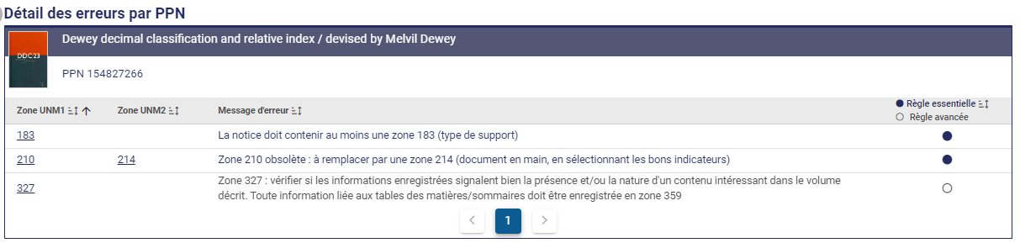
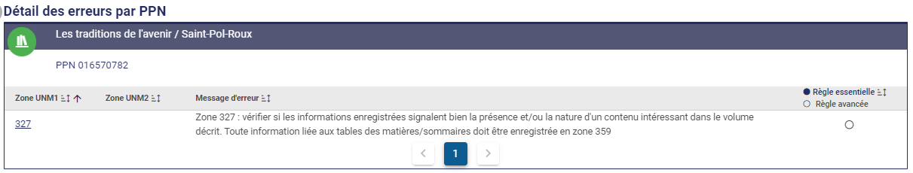
Conseils pour une utilisation individuelle
Distinguer les « notifications d’erreur » des « conseils »
Notifications d’erreur
Conseils
Notes:
Notices dérivées :
PPN 138077894 ( 11 erreurs : pas de lien 7xx, pas de 181-182-183, pas de lien 4XX)
PPN 116253290 ( 9 erreurs : code de fonction erroné, pas de 181-182-183
PPN 020671008 (8 erreurs : zone 210 obsolète, lien 4XX, lien 7XX, code de fonction absent)
PPN 01520451 0 (5 erreurs : zone 210 obsolète, données codées manquantes)
Distinguer les notifications d’erreur des conseils
Les « conseils » sont qualifiés de « règles avancées » -> ils n’apparaissent donc que si on lance une analyse complète
PPN 154827266 : pour la zone 327, il s’agit d’un conseil, QualiMarc nous demande de vérifier si le texte de la note de contenu 327 est pertinent. Il l’est -> le catalogueur n’a rien à faire.
Mais ce conseil continuera à sortir à chaque analyse lancée sur ce PPN, même si tout le reste de la notice a été corrigé
PPN 016570782 : plus aucune erreur dans la notice, mais toujours ce conseil -> QualiMarc est là aussi pour enseigner les bons réflexes

Slide 58
Conseils pour une utilisation au niveau de l’établissement
Notes:
Utilisation à 2 niveaux :
pour des magasiniers – exemplarisateurs : Si QualiMarc ne renvoie pas d’erreur, le document est exemplarisé et part en rayon
Pour des catalogueurs : Pour vérifier la création de notice ou l’enrichissement de notice existante

Slide 59
Conseils pour une utilisation au niveau de l’établissement
Dans le circuit de catalogage courant : l’exemple de la DGDBM de l’université Paris Cité
Notes:
Utilisation à 2 niveaux :
pour des magasiniers – exemplarisateurs : Si QualiMarc ne renvoie pas d’erreur, le document est exemplarisé et part en rayon
Pour des catalogueurs : Pour vérifier la création de notice ou l’enrichissement de notice existante

Slide 60
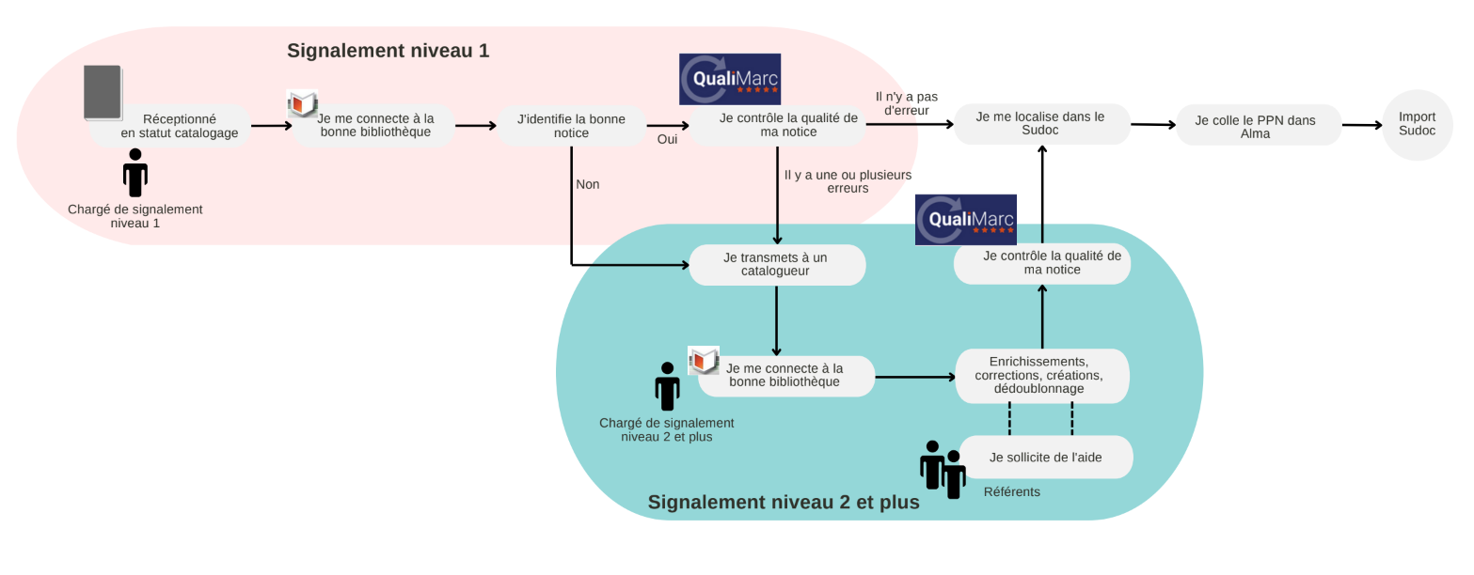
Conseils pour une utilisation au niveau de l’établissement
Dans le circuit de catalogage courant : l’exemple de la DGDBM de l’université Paris Cité
Notes:
Utilisation à 2 niveaux :
pour des magasiniers – exemplarisateurs : Si QualiMarc ne renvoie pas d’erreur, le document est exemplarisé et part en rayon
Pour des catalogueurs : Pour vérifier la création de notice ou l’enrichissement de notice existante

Slide 61
Conseils pour une utilisation au niveau de l’établissement
Dans un chantier d’évaluation : analyse d’un don avant traitement

Slide 62
Conseils pour une utilisation au niveau de l’établissement
Dans un chantier d’évaluation : analyse d’un don avant traitement
Sélection des ISBN

Slide 63

Conseils pour une utilisation au niveau de l’établissement
Dans un chantier d’évaluation : analyse d’un don avant traitement
Sélection des ISBN
Taux de recouvrement avec le Sudoc

Slide 64
Conseils pour une utilisation au niveau de l’établissement
Dans un chantier d’évaluation : analyse d’un don avant traitement
Sélection des ISBN
Taux de recouvrement avec le Sudoc
Notices absentes : créations à prévoir
Notices présentes : Récupération des PPN

Slide 65

Conseils pour une utilisation au niveau de l’établissement
Dans un chantier d’évaluation : analyse d’un don avant traitement
Sélection des ISBN
Taux de recouvrement avec le Sudoc
Notices absentes : créations à prévoir
Notices présentes : Récupération des PPN
Analyse

Slide 66
Conseils pour une utilisation au niveau de l’établissement
Dans un chantier d’évaluation : analyse d’un don avant traitement
Sélection des ISBN
Taux de recouvrement avec le Sudoc
Notices absentes : créations à prévoir
Notices présentes : Récupération des PPN
Analyse
Élaboration de la stratégie de traitement :
Calendrier, priorités, moyens humains

Slide 67
Conseils pour une utilisation au niveau de l’établissement
Dans un chantier qualité : enrichissements de zones de liens

Slide 68

Conseils pour une utilisation au niveau de l’établissement
Dans un chantier qualité : enrichissements de zones de liens
Export des PPN des notices de l’établissement
CHE RBC <rcr> puis TEL PPN
Export des PPN des notices de l’établissement
Notes:
Étape 1 : export des PPN de l’établissement, soit avec WinIBW, soit avec son SGB

Slide 69
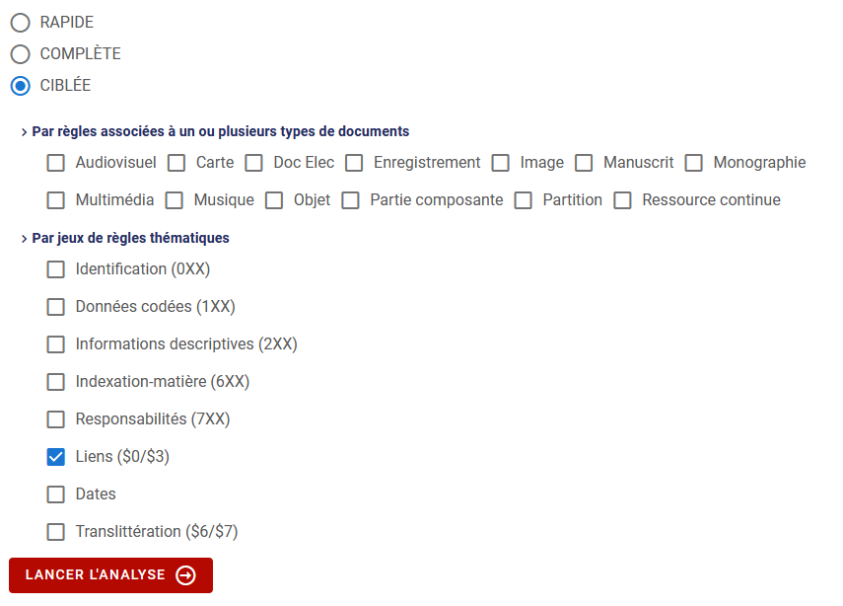
Conseils pour une utilisation au niveau de l’établissement
Dans un chantier qualité : enrichissements de zones de liens
Export des PPN des notices de l’établissement
CHE RBC <rcr> puis TEL PPN
Analyse
ciblée
Export des PPN des notices de l’établissement
Notes:
Étape 1 : export des PPN de l’établissement, soit avec WinIBW, soit avec son SGB
Etape 2 : analyse ciblée : choix règle préconçue « lien ($0/$3) » avec QualiMarc

Slide 70
Conseils pour une utilisation au niveau de l’établissement
Dans un chantier qualité : enrichissements de zones de liens
Export des PPN des notices de l’établissement
CHE RBC <rcr> puis TEL PPN
Rapport d’analyse :
Liens absents
Incohérence des indicateurs en fonction des zones de liens (225 / 410)
Vérification de la qualité du lien
Analyse
ciblée
Export des PPN des notices de l’établissement
Notes:
Étape 1 : export des PPN de l’établissement, soit avec WinIBW, soit avec son SGB
Etape 2 : analyse ciblée : choix règle préconçue « lien ($0/$3) » avec QualiMarc
Etape 3 : export du rapport d’analyse, qui donnera :
- les liens absents
- les indicateurs erronés en 225 s’il y a une zone 410
- la qualité des liens présents (le type de notice liée est-il dans la bonne zone ?)
-> cette analyse est plus riche que celle rendue par le webservice AlgoLiens, qui ne signale que les liens absents

Slide 71


Conseils pour une utilisation au niveau de l’établissement
Dans un chantier qualité : enrichissements de zones de liens
Export des PPN des notices de l’établissement
CHE RBC <rcr> puis TEL PPN
Rapport d’analyse :
Liens absents
Incohérence des indicateurs en fonction des zones de liens (225 / 410)
Vérification de la qualité du lien
Analyse
ciblée
Export des PPN des notices de l’établissement
Fichier de travail et de pilotage
pour le groupe
Notes:
Étape 1 : export des PPN de l’établissement, soit avec WinIBW, soit avec son SGB
Etape 2 : analyse ciblée : choix règle préconçue « lien ($0/$3) » avec QualiMarc
Etape 3 : export du rapport d’analyse, qui donnera :
- les liens absents
- les indicateurs erronés en 225 s’il y a une zone 410
- la qualité des liens présents (le type de notice liée est-il dans la bonne zone ?)
-> cette analyse est plus riche que celle rendue par le webservice AlgoLiens, qui ne signale que les liens absents
Etape 4 : répartition du travail entre les collaborateurs du chantier et pilotage

Slide 72

Conseils pour une utilisation au niveau de l’établissement
Dans un chantier qualité : enrichissements de zones de liens
Export des PPN des notices de l’établissement
CHE RBC <rcr> puis TEL PPN
Rapport d’analyse :
Liens absents
Incohérence des indicateurs en fonction des zones de liens (225 / 410)
Vérification de la qualité du lien
Analyse
ciblée
Export des PPN des notices de l’établissement
Fichier de travail et de pilotage
pour le groupe
Enrichissements avec les outils Abes
Notes:
Étape 1 : export des PPN de l’établissement, soit avec WinIBW, soit avec son SGB
Etape 2 : analyse ciblée : choix règle préconçue « lien ($0/$3) » avec QualiMarc
Etape 3 : export du rapport d’analyse, qui donnera :
- les liens absents
- les indicateurs erronés en 225 s’il y a une zone 410
- la qualité des liens présents (le type de notice liée est-il dans la bonne zone ?)
-> cette analyse est plus riche que celle rendue par le webservice AlgoLiens, qui ne signale que les liens absents
Etape 4 : répartition du travail entre les collaborateurs du chantier et pilotage
Etape 5 : enrichissements dans WinIBW et / ou avec paprika.idref.fr

Slide 73
Conseils pour une utilisation au niveau de l’établissement
Dans un chantier qualité : corrections des codes de fonction
Notes:
Étape 1 : export des PPN de l’établissement, soit avec WinIBW, soit avec son SGB
Etape 2 : analyse ciblée : choix règle préconçue «Responsabilités (7XX) » avec QualiMarc
Etape 3 : export du rapport d’analyse, qui donnera :
- les liens 7XX absents
- la cohérence des $6/$7 (si l’un est présent, l’autre doit l’être aussi)
- le contrôle des codes de fonction, soit parce qu’il est à 000, soit parce qu’il est obsolète, soit parce qu’il est déconseillé dans le Sudoc
Dans le fichier exporté, on peut filtrer par chaine de caractère « code de fonction » ou par code
Etape 4 : répartition du travail entre les collaborateurs du chantier et pilotage
Etape 5 : enrichissements dans WinIBW

Slide 74
Conseils pour une utilisation au niveau de l’établissement
Dans un chantier qualité : corrections des codes de fonction
Export des PPN des notices de l’établissement
CHE RBC <rcr> puis TEL PPN
Export des PPN des notices de l’établissement
Notes:
Étape 1 : export des PPN de l’établissement, soit avec WinIBW, soit avec son SGB

Slide 75
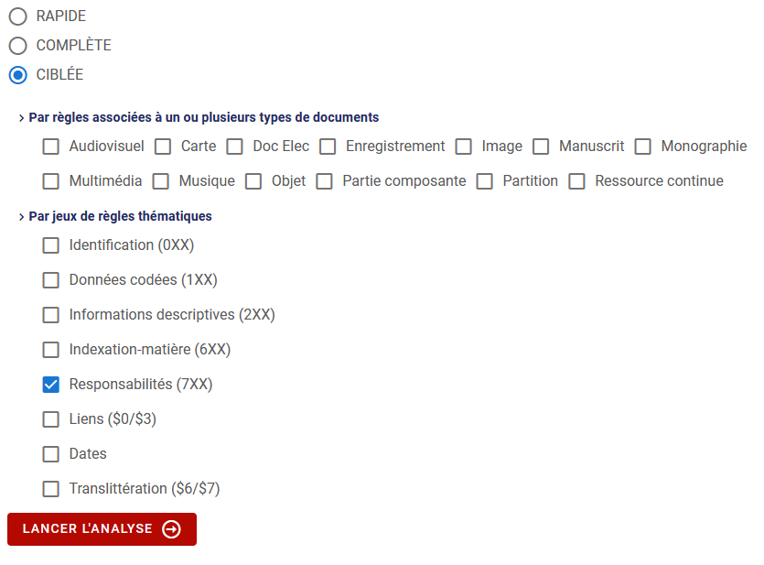
Conseils pour une utilisation au niveau de l’établissement
Dans un chantier qualité : corrections des codes de fonction
Export des PPN des notices de l’établissement
CHE RBC <rcr> puis TEL PPN
Analyse
ciblée
Export des PPN des notices de l’établissement
Notes:
Étape 1 : export des PPN de l’établissement, soit avec WinIBW, soit avec son SGB
Etape 2 : analyse ciblée : choix règle préconçue «Responsabilités (7XX) » avec QualiMarc

Slide 76
Conseils pour une utilisation au niveau de l’établissement
Dans un chantier qualité : corrections des codes de fonction
Export des PPN des notices de l’établissement
CHE RBC <rcr> puis TEL PPN
Rapport d’analyse :
Liens 7XX absents
Cohérence de $6/$7
Contrôle du code de fonction
Analyse
ciblée
Export des PPN des notices de l’établissement
Notes:
Étape 1 : export des PPN de l’établissement, soit avec WinIBW, soit avec son SGB
Etape 2 : analyse ciblée : choix règle préconçue «Responsabilités (7XX) » avec QualiMarc
Etape 3 : export du rapport d’analyse, qui donnera :
- les liens 7XX absents
- la cohérence des $6/$7 (si l’un est présent, l’autre doit l’être aussi)
- le contrôle des codes de fonction, soit parce qu’il est à 000, soit parce qu’il est obsolète, soit parce qu’il est déconseillé dans le Sudoc

Slide 77

Conseils pour une utilisation au niveau de l’établissement
Dans un chantier qualité : corrections des codes de fonction
Export des PPN des notices de l’établissement
CHE RBC <rcr> puis TEL PPN
Rapport d’analyse :
Liens 7XX absents
Cohérence de $6/$7
Contrôle du code de fonction
Filtrer sur « code de fonction »
Analyse
ciblée
Export des PPN des notices de l’établissement
Fichier de travail et de pilotage
pour le groupe
Notes:
Étape 1 : export des PPN de l’établissement, soit avec WinIBW, soit avec son SGB
Etape 2 : analyse ciblée : choix règle préconçue «Responsabilités (7XX) » avec QualiMarc
Etape 3 : export du rapport d’analyse, qui donnera :
- les liens 7XX absents
- la cohérence des $6/$7 (si l’un est présent, l’autre doit l’être aussi)
- le contrôle des codes de fonction, soit parce qu’il est à 000, soit parce qu’il est obsolète, soit parce qu’il est déconseillé dans le Sudoc
Dans le fichier exporté, on peut filtrer par chaine de caractère « code de fonction » ou par code
Etape 4 : répartition du travail entre les collaborateurs du chantier et pilotage

Slide 78
Conseils pour une utilisation au niveau de l’établissement
Dans un chantier qualité : corrections des codes de fonction
Export des PPN des notices de l’établissement
CHE RBC <rcr> puis TEL PPN
Rapport d’analyse :
Liens 7XX absents
Cohérence de $6/$7
Contrôle du codes de fonction
Filtrer sur « code de fonction »
Analyse
ciblée
Export des PPN des notices de l’établissement
Fichier de travail et de pilotage
pour le groupe
Enrichissements avec les outils Abes
Notes:
Étape 1 : export des PPN de l’établissement, soit avec WinIBW, soit avec son SGB
Etape 2 : analyse ciblée : choix règle préconçue «Responsabilités (7XX) » avec QualiMarc
Etape 3 : export du rapport d’analyse, qui donnera :
- les liens 7XX absents
- la cohérence des $6/$7 (si l’un est présent, l’autre doit l’être aussi)
- le contrôle des codes de fonction, soit parce qu’il est à 000, soit parce qu’il est obsolète, soit parce qu’il est déconseillé dans le Sudoc
Dans le fichier exporté, on peut filtrer par chaine de caractère « code de fonction » ou par code
Etape 4 : répartition du travail entre les collaborateurs du chantier et pilotage
Etape 5 : enrichissements dans WinIBW

Slide 79

Merci de votre attention !

